Slide 1
Charakterystyka późnej dorosłości – problemy seniorów w dobie pandemii.
Weronika Wagner

Slide 2
„Nie żałuj, że się starzejesz... To przywilej nie wszystkim dany."
Późna dorosłość jest wyjątkowym momentem życia, która czeka każdego z nas. Jest to czas, gdy wyłania się indywidualny bilans zysków i poniesionych strat.
Wpływają one w istotny sposób na samopoczucie i funkcjonowanie danej osoby, nakładają się na doświadczane zmiany rozwojowe, obejmujące sferę psychiczną, biologiczną i społeczną, które w sposób naturalny towarzyszą starości.

Slide 3
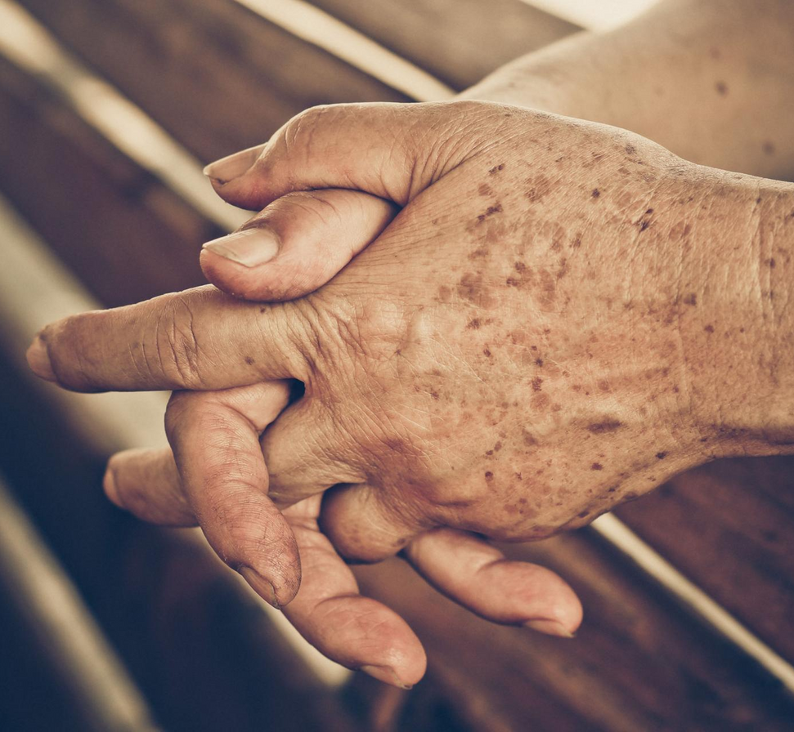
„ Upływ czasu jest nieunikniony, ale jeśli zachowasz serce dziecka, nigdy się nie zestarzejesz.”
Osoby starsze są najbardziej niedocenianą grupą społeczną. Dostrzeżenie ich mądrości, ciepła, potrzeby kontaktu oraz potrzeby kochania i bycia kochanym – dla wielu jest rzeczą niezwykle trudną.

Slide 4
ZDROWIE
Sprawność fizyczna
Pierwszą zauważalną zmianą jest zmniejszenie sprawności fizycznej, co wynika ze zmniejszenia masy i siły mięśni oraz ograniczenia ruchomości w stawach. Na zmniejszenie masy mięśni wpływa siedzący tryb życia oraz niedożywienie, które jest dosyć częste u seniorów. Dochodzi również do zmniejszenia gęstości tkanek kostnych, a to sprzyja osteoporozie. W razie upadku zwiększa się ryzyko złamania kości, ponadto częściej pojawiają się sińce lub dolegliwości bólowe, co znacznie utrudnia codzienne aktywności. Stan zdrowia oraz niepełnosprawność są głównymi czynnikami wpływającymi na wystąpienie niesamodzielności. Nie każda osoba odczuwająca problemy zdrowotne oraz nie każda osoba niepełnosprawna jest osobą wymagająca pomocy w wykonywaniu czynności niezbędnych do samodzielnego funkcjonowania.

Slide 5
Zdrowie psychiczne
Układ nerwowy
Zakończenie pracy zawodowej, pogarszające się zdrowie, trudności z wykonywaniem codziennych czynności oraz świadomość przemijających lat mogą pogarszać nastrój, doprowadzając do poważnych zaburzeń sfery zdrowia psychicznego. Częstym zjawiskiem w grupie seniorów są: smutek, zmęczenie, kłopoty ze snem, brak nadziei na przyszłość, drażliwość, brak apetytu a także brak sił i bierność we wszelkiego rodzaju aktywnościach.
Zmiany zachodzące w psychice zależą od wielu czynników: warunków zdrowotnych, uwarunkowań genetycznych, zmian w mózgu, charakteru, aktywności fizycznej oraz umysłowej, posiadanych nawyków, stylu życia, doświadczenia życiowego, stosunku do starości, do życia, postaw społeczeństwa oraz najbliższych wobec osób starszych oraz stawianych sobie samemu na tym etapie dalszych zadań rozwojowych.
Starzenie się dosięga również układ nerwowy. Prowadzi do zmniejszenia masy mózgu, zaburzeń syntezy neuroprzekaźników odpowiedzialnych za przesyłanie informacji między komórkami. Wszystko to powoduje spowolnienie przetwarzania informacji, pamięci i koncentracji.
Istotne są również zaburzenia ze strony zmysłów, które wraz z wiekiem ulegają pogorszeniu. Zmysłami szczególnie poddającymi się destrukcyjnemu upływowi czasu są wzrok i słuch.

Slide 6
„Miłość bez samotności byłaby nieprawdą, samotność bez miłości rozpaczą." ks. Jan Twardowski
Poczucie samotności w późnej dorosłości
W cieniu pandemii koronawirusa, licznych obostrzeń oraz ograniczeń, wielu seniorów spędziło samotnie miesiące w zamknięciu we własnym mieszkaniu. Rodziny oraz bliscy, w obawie przed zakażeniem swoich starszych rodziców, dziadków, unikało odwiedzin oraz kontaktu z osobami starszymi.
Dla osób starszych sytuacja pandemiczna ograniczyła kontakty społeczne do minimum, powodując szereg zaburzeń psychicznych oraz poczucia bycia niepotrzebnym, osamotnionym.
Teraz zjawisko samotności zyskało na sile i seniorzy czują się jeszcze bardziej samotni i wykluczeni. Dochodzi do tego strach – o środki do życia, zdrowie, o dostęp do lekarza i innych usług, do produktów podstawowej potrzeby, a przede wszystkim o to, czy ktokolwiek zauważy, kiedy odejdą we własnym pustym mieszkaniu.

Slide 7
EMERYTURA...
...czyli czas odpoczynku i trosk.
Emerytura to z pewnością czas odpoczynku, dla niektórych bardziej aktywnego, dla innych raczej spokojnego. Jak wszystko, co zdarza się nam w życiu, i ten okres zawiera pozytywne i negatywne strony.
Ilość wolnego czasu pozwala na zasłużony relaks, zrealizowanie niespełnionych marzeń, spędzenie wolnych chwil z rodziną. Dla wielu seniorów jest czas wielkiej uciechy, możliwość zaznania spokoju i stabilizacji, jednak jest to także okres możliwego pogorszenia stanu zdrowia - zarówno psychicznego, jak i fizycznego.
W późnej dorosłości głównym, a najczęściej jedynym źródłem dochodów stają się świadczenia emerytalne lub inne świadczenia społeczne.
Przejście na emeryturę często wiąże się z obniżeniem dochodów oraz poziomu życia. Możliwość swobodnego gospodarowania dochodem jest istotnym czynnikiem determinującym samopoczucie seniora, podejmowanie dodatkowych aktywności czy zaspokajania potrzeb, wpływa na pozycję seniora w środowisku lokalnym oraz rodzinie. Wraz z wiekiem czy utratą samodzielności i sprawności wzrasta zapotrzebowanie na usługi, zwłaszcza opiekuńcze i pielęgnacyjne.
Wiele leków, pomimo refundacji lub ich całkowitego braku, są bardzo drogie. Większość seniorów cały swój miesięczny dochód przeznacza na wyżywienie, opiekę lekarską oraz leki.

Slide 8
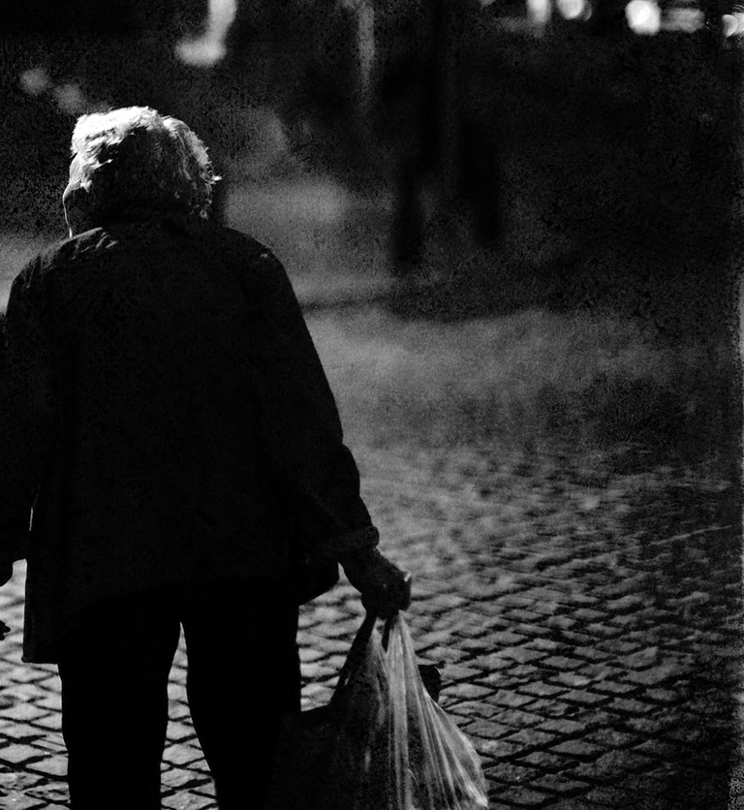
CZAS EMERYTURY W DOBIE PANDEMII
Przedłużająca się pandemia i ograniczenie kontaktów społecznych oraz permanentny strach o zdrowie własne i bliskich powodują poczucie stałego lęku, zmęczenia i u części osób słabnącej nadziei na powrót do normalności w przewidywalnym czasie.
Ograniczenia uniemożliwiają seniorom spędzania czasu w sposób, jakiego oczekiwali. Odwołane spotkania w Klubach Seniorów, rzadkie odwiedziny bliskich oraz brak wudarzeń kulturowych i towarzyskich - to aktualne doświadczenia obce współczesnym seniorom. Adaptacja do aktualnie panujących obostrzeń i reguł oraz funkcjonowanie w cieniu pandemii dla starszego społeczeństwa jest niezwykle krzywdzące.

Slide 9
JAKIE UTRUDNIENIA TOWARZYSZĄ SENIOROM W DOBIE PANDEMII?
Brak dostępu do specjalistów
Starsi ludzie, cierpiący na liczne choroby współtowarzyszące mieli znacznie utrudniony dostęp do lekarzy specjalistów.
Uciążliwe noszenie maseczek
Maseczki, zasłaniające nos i usta, powodowały utrudnienia w oddychaniu.
Brak dostępu do Instytucji Państwowych
Seniorzy, mający problem z podstawową obsługą Internetu, w większości przypadków musieli prosić o pomoc innych w celu załatwienia pilnych spraw.

Slide 10
CZY PANEDEMIA OZNACZA WYKLUCZENIE ZE SPOŁECZEŃSTWA?
KONTAKT ONLINE
Aktualnie istnieje wiele udogodnień, które umożliwiają seniorom spełnienie swoich podstawowych potrzeb z zachowaniem szczególnej ostrożności.
Aplikacje, komunikatory interntowe, wideo chaty oraz różnego rodzaju konferencje internetowe pozwalają seniorom na czynny udział społeczny bez narażania zdrowia oraz kontakt z innymi.
INFOLINIA WSPARCIA SENIORA
WOLONTARIAT
Infolinia Solidarnościowy Korpus Wsparcia Seniorów funkcjonuja niemal od samego początku pandemii. To tam seniorzy mogą zwrócić się o pomoc, by otrzymać asystenta lub wolontariusza, który spełni podstawowe wymagania seniora.
Funkcjonujące na terenie całej polski wolontariaty oferują swoją pomoc w zrobieniu zakupów, kupnie niezbędnych leków czy nawet wyprowadzenie pupila na spacer.

Slide 11
DLACZEGO TAK WAŻNY JEST CZYNNY UDZIAŁ SENIORA W ŻYCIU SPOŁECZNYM?
WSPARCIE
ZDROWIE PSYCHICZNE
Udzielenie wsparcia seniorom w tak trudnym dla nich okresie, daje nadzieję na lepszą przyszłość. Pozwala czuć się potrzebnym, obdarzonym zainteresowaniem.
Osamotnienie i poczucie samotności ma bardzo niekorzystny wpływ na zdrowie psychiczne. Dlatego tak ważny jest konekt. Wystarczy telefon, rozmowa wideo, by sanior czuł się ważny i potrzebny.
POCZUCIE PRZYNALEŻNOŚCI
Każdy człowiek, niezależnie od wieku potrzebuje kontaktów tworzyskich. To nieodłączny element poczucia szczęścia.

Slide 12
POTRZEBY SENIORÓW
Amerykański gerontolog – Clark Tibbitis stworzył klasyfikację potrzeb seniorów:
1. Potrzeba wykonywania społecznie użytecznych działań
2. Potrzeba wykorzystywania czasu wolnego w satysfakcjonujący sposób
3. Potrzeba bycia uznanym za część społeczeństwa, społeczności i grupy oraz odgrywania w nich określonej roli
4. Potrzeba uznania jako jednostki ludzkiej
5. Potrzeba utrzymywania normalnych kontaktów towarzyskich
6. Potrzeba stwarzania okazji dla doznań i autoekspresji
7. Potrzeba ochrony zdrowia i dostępu do opieki społecznej
8. Potrzeba odpowiednio ustalonego trybu życia i utrzymania stosunków z rodziną
9. Potrzeba odpowiedniej stymulacji umysłowej i psychicznej
10. Potrzeba duchowej satysfakcji

Slide 13
JAKĄ FUNKCJĘ PEŁNIĄ POTRZEBY SENIORÓW?
Psychospołeczną
Prowadzi do poprawy jakości życia, umożliwia odczuwanie satysfakcji życiowej i podnosi autorytet jednostki.
Kształcącą
Pomaga rozwijać i doskonalić cechy oraz predyspozycje osobowościowe.
Integracyjną
Prowadzi do integracji w grupie, do której należą ludzie starsi, i uzupełnia różne braki
Rekracyjno-rozrywkową
Likwiduje stres, przywraca chęć do życia, wypełnia czas wolny,
Adaptacyjną
Pomaga w lepszym przystosowaniu się osób starszych do życia w nowej sytuacji społecznej i rodzinnej,

Slide 14
NIE STARZEJE SIĘ TEN, KTO NIE MA NA TO CZASU...
Uniwersytet Trzeciego Wieku
Uniwersytet Trzeciego Wieku to idealne rozwiązanie dla seniorów, którzy są aktywni i mimo przejścia na emeryturę, chcą poszerzać swoją wiedzę.
W ramach aktywizacji seniorów i przeciwdziałania ich wykluczeniu ze społeczeństwa z powodu wieku, tworzy się miejsca oferujące różnego rodzaju szkolenia, kursy i warsztaty.
Najczęściej zlokalizowane są przy uczelniach państwowych lub prywatnych, domach kultury czy innych placówkach prowadzonych przez samorządy, często też stanowią oddzielne jednostki tworzone przez fundacje i stowarzyszenia. Najwięcej ofert można znaleźć w miastach, ale są też palcówki zlokalizowane na terenach wiejskich

Slide 15
Dziękuję za uwagę!

